Slide 1

Proyecto W3
Bases de datos SQL
Ironhack
David Martín Casero

Slide 2

Proceso del trabajo:
1- se cargaron las CSVs a python
2- se crearon 2 funciones para evaluar los datos.
3- se limpiaron las tablas dejándolas listas para ejecutarlas. Se eliminaron los nulos y se cambió algunos de los formatos de los archivos.
4- se juntaron las tablas de actores y títulos a través de la vieja hoja de registros.
5- se cambió en un random la tabla inventory ID.
6- se creo la database y se exportaron las tablas a SQL
7-Las conexiones entre las tablas se crean automáticamente desde python
8- se lanzaron querys para extraer datos de las tablas.

Slide 3
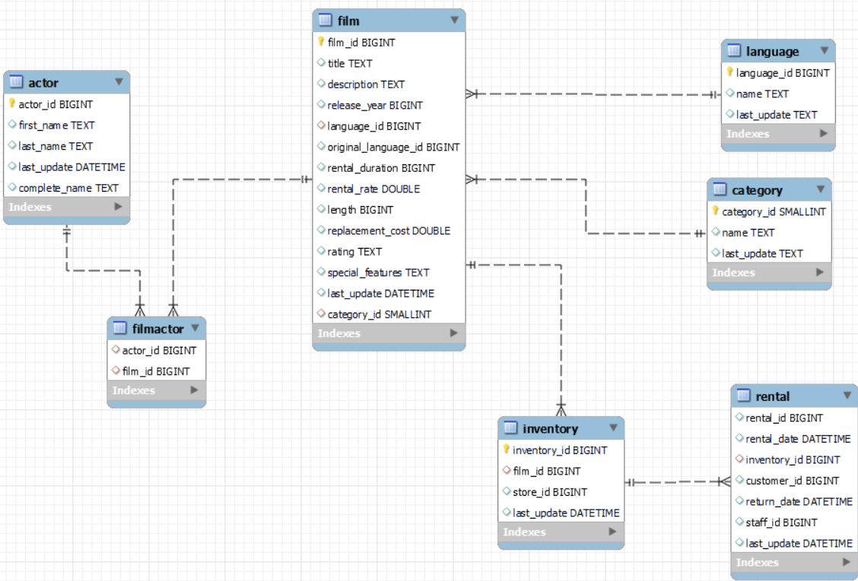
Reverse engineering

Slide 4
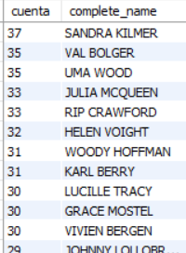
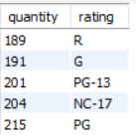
cantidad de películas clasificadas por rating
Actores por película

Slide 5

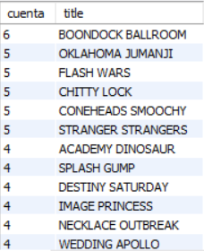
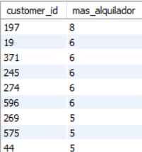
películas con más actores
películas de cada lengua
Cliente más alquilador

Slide 6
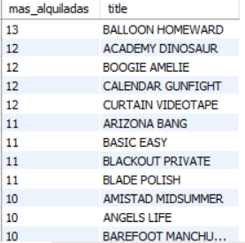
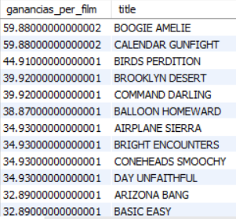
película más alquilada
dinero generado por cada película

Slide 7
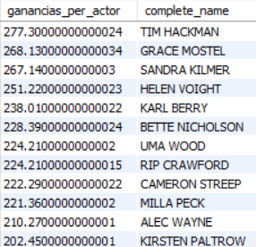
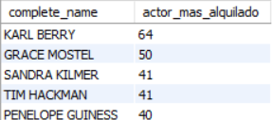
dinero generado por cada actor
5 actores más alquilados

Slide 8
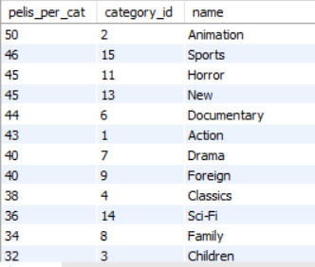
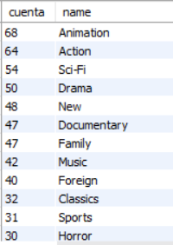
categorías que más títulos hay
más alquilados por categoría

